Slide 1
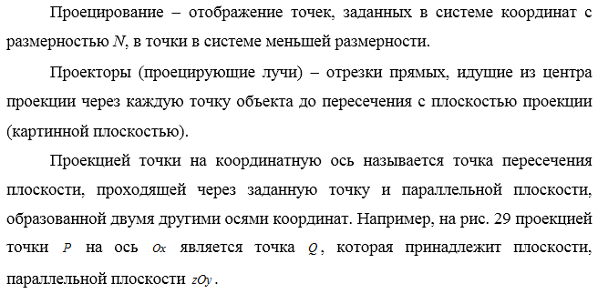
ПРОЕКЦИИ

Slide 2
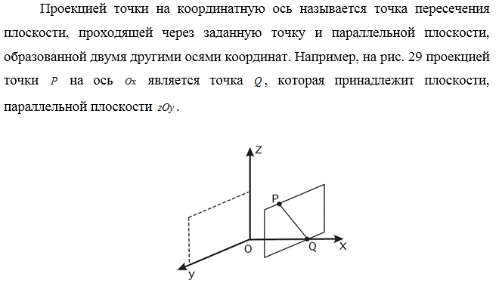
ПРОЕКЦИИ

Slide 3
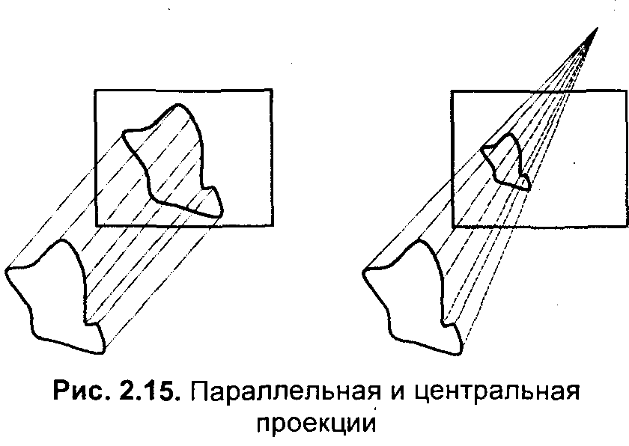
ПРОЕКЦИИ
Тип проецирования на плоскую, а не искривленную поверхность, где в качестве проецирующих лучей используются прямые, а не искривленные линии, называется плоской геометрической проекцией, которые делятся на два вида: центральные (перспективные) и параллельные.

Slide 4
ПРОЕКЦИИ
При параллельном проектировании считается, что центр лучей (прямых) бесконечно удален, а прямые параллельны.
При центральном проектировании (перспективном) все прямые исходят из одной точки, центр проекции находится на конечном расстоянии от проекционной плоскости.

Slide 5
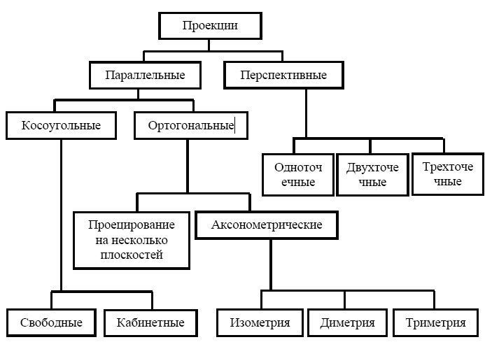
ПРОЕКЦИИ

Slide 6
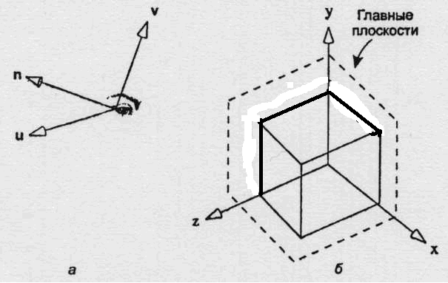
ПЕРСПЕКТИВНЫЕ ПРОЕКЦИИ
Перспективные проекции обычно разделяются на три класса: одноточечные, двухточечные и трехточечные проекции, отличающиеся ориентацией камеры относительно мировой системы координат.

Slide 7
ПЕРСПЕКТИВНЫЕ ПРОЕКЦИИ
Единичный куб расположен в октанте с положительными значениями х, у, z, один угол куба совпадает с началом координат. Ребра выровнены по мировым координатным осям, заданными направлениями ортов i, j, k. Три плоскости x=0, y=0, z=0 называются главными плоскостями, и шесть граней куба выровнены по ним.

Slide 8
ПЕРСПЕКТИВНЫЕ ПРОЕКЦИИ
Ось n камеры может быть перпендикулярна той или иной главной оси. Традиционно принято разделять перспективные проекции по категориям в зависимости от числа конечных точек схода, образуемых главными осями.
Точкой схода называется точка пересечения центральных проекций любой совокупности параллельный прямых, которые не параллельны проекционной плоскости.
Существует бесконечное множество точек схода.
Точка схода называется главной, если совокупность прямых параллельна одной из координатных осей.

Slide 9
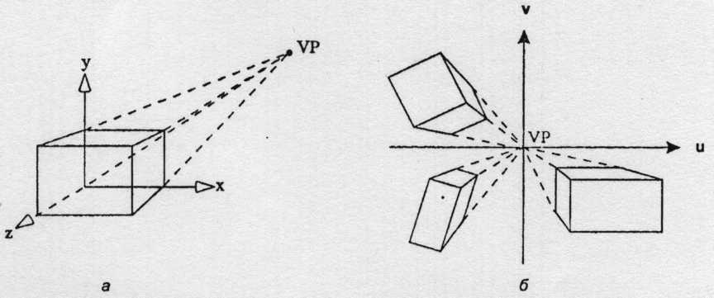
ОДНОТОЧЕЧНАЯ ПЕРСПЕКТИВА

Slide 10
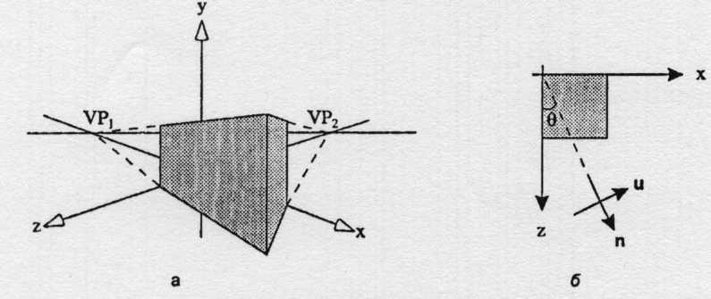
ДВУХТОЧЕЧНАЯ ПЕРСПЕКТИВА

Slide 11
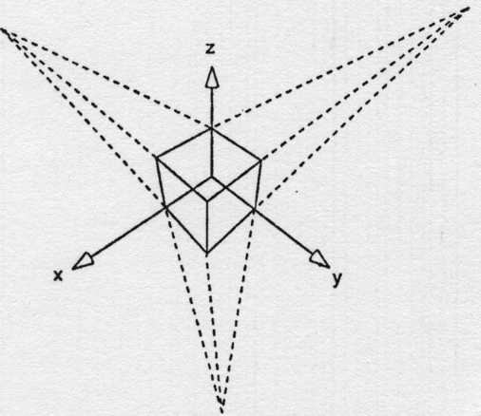
ТРЕХТОЧЕЧНАЯ ПЕРСПЕКТИВА

Slide 12
ПАРАЛЛЕЛЬНЫЕ ПРОЕКЦИИ
ортографические или ортогональные, в которых направление проецирования является нормалью к проекционной плоскости;
косоугольные, в которых направление проецирования и нормаль к проекционной плоскости не совпадают.

Slide 13
ПАРАЛЛЕЛЬНЫЕ ПРОЕКЦИИ
В зависимости от положения осей системы координат объекта относительно проекционной плоскости ортографические проекции могут быть:
параллельная прямоугольная проекция;
аксонометрические проекции.

Slide 14
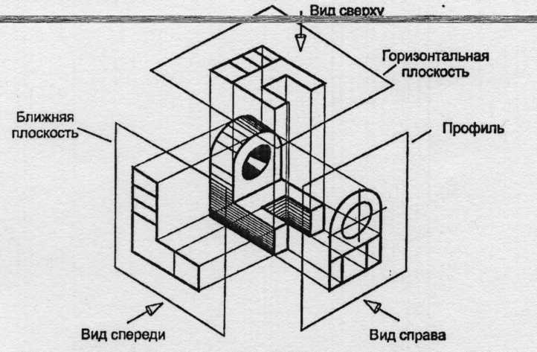
ПАРАЛЛЕЛЬНЫЕ ПРОЕКЦИИ
Простейшей проекцией является параллельная прямоугольная проекция. В ней совместно изображаются виды сверху, спереди и сбоку.

Slide 15
ПАРАЛЛЕЛЬНЫЕ ПРОЕКЦИИ
Аксонометрическая проекция — это проекция на одну плоскость. При этом направление проецирования выбирают так, чтобы оно не совпадало ни с одной из координатных осей.
Аксонометрические проекции делятся на три основных вида:
1) изометрические, т.е. одинакового измерения (оси z', х' и у' наклонены одинаково; следовательно, уменьшение размеров по направлению всех трех осей одинаковое);

Slide 16
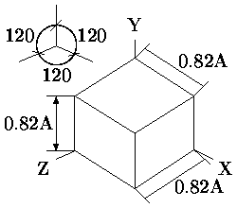
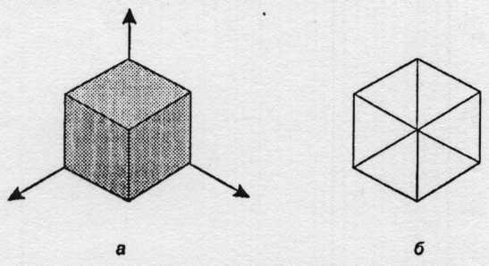
ПАРАЛЛЕЛЬНЫЕ ПРОЕКЦИИ
Изометрические.

Slide 17
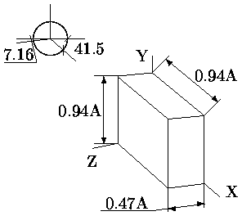
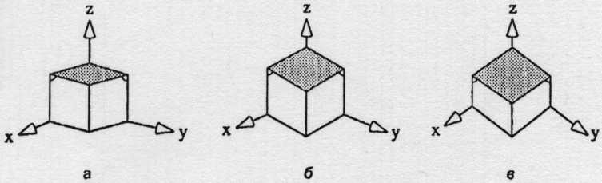
ПАРАЛЛЕЛЬНЫЕ ПРОЕКЦИИ
2) диметрические, т. е. двойного измерения (две оси координат имеют один и тот же наклон, а третья − другой; следовательно, уменьшение размеров по этим двум осям будет одно и то же, а по третьей оси − другое);

Slide 18
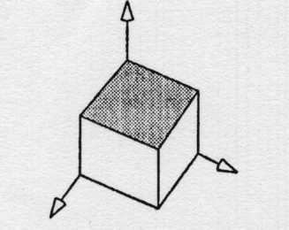
ПАРАЛЛЕЛЬНЫЕ ПРОЕКЦИИ
3) триметрические, т.е. тройного измерения (все оси имеют разный наклон; следовательно, уменьшение размеров по направлению всех трех осей разное).

Slide 19
КОСОУГОЛЬНЫЕ ПРОЕКЦИИ
Косоугольные (наклонные) проекции сочетают в себе свойства ортографических проекций (видов спереди, сверху и сбоку) со свойствами аксонометрии. В этом случае проекционная плоскость перпендикулярна главной координатной оси, поэтому сторона объекта, параллельная этой плоскости, проецируется так, что можно измерить углы и расстояния.

Slide 20
КОСОУГОЛЬНЫЕ ПРОЕКЦИИ
Двумя важными видами косоугольных проекций являются проекции:
Кавалье (cavalier) – горизонтальная косоугольная изометрия (военная перспектива);
Кабине (cabinet) – фронтальная косоугольная диметрия.
Кавалье (cavalier)
Кабине (cabinet)

Slide 21
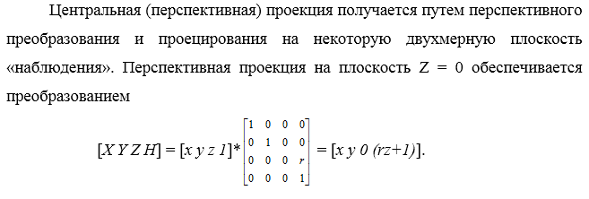
МАТЕМАТИЧЕСКОЕ ОПИСАНИЕ ПЛОСКИХ
ГЕОМЕТРИЧЕСКИХ ПРОЕКЦИЙ

Slide 22
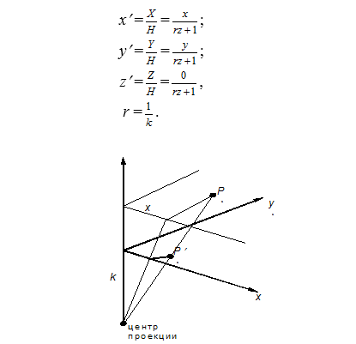
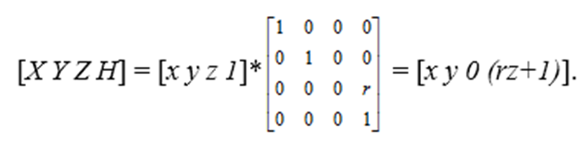
МАТЕМАТИЧЕСКОЕ ОПИСАНИЕ ПЛОСКИХ
ГЕОМЕТРИЧЕСКИХ ПРОЕКЦИЙ
Одноточечная перспектива

Slide 23

МАТЕМАТИЧЕСКОЕ ОПИСАНИЕ ПЛОСКИХ
ГЕОМЕТРИЧЕСКИХ ПРОЕКЦИЙ
Одноточечная перспектива

Slide 24


МАТЕМАТИЧЕСКОЕ ОПИСАНИЕ ПЛОСКИХ
ГЕОМЕТРИЧЕСКИХ ПРОЕКЦИЙ
Одноточечная перспектива

Slide 25
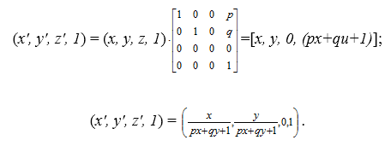
МАТЕМАТИЧЕСКОЕ ОПИСАНИЕ ПЛОСКИХ
ГЕОМЕТРИЧЕСКИХ ПРОЕКЦИЙ
Двухточечная перспектива

Slide 26
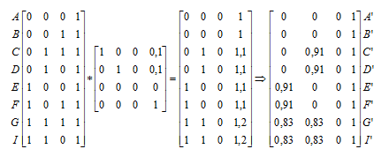
МАТЕМАТИЧЕСКОЕ ОПИСАНИЕ ПЛОСКИХ
ГЕОМЕТРИЧЕСКИХ ПРОЕКЦИЙ
Пример

Slide 27
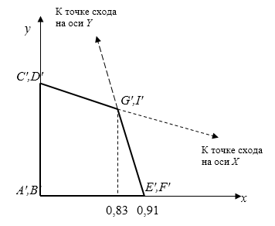
МАТЕМАТИЧЕСКОЕ ОПИСАНИЕ ПЛОСКИХ
ГЕОМЕТРИЧЕСКИХ ПРОЕКЦИЙ
Пример

Slide 28

МАТЕМАТИЧЕСКОЕ ОПИСАНИЕ ПЛОСКИХ
ГЕОМЕТРИЧЕСКИХ ПРОЕКЦИЙ
Трехточечная перспектива

Slide 29



МАТЕМАТИЧЕСКОЕ ОПИСАНИЕ ПЛОСКИХ
ГЕОМЕТРИЧЕСКИХ ПРОЕКЦИЙ
Ортографические проекции

Slide 30
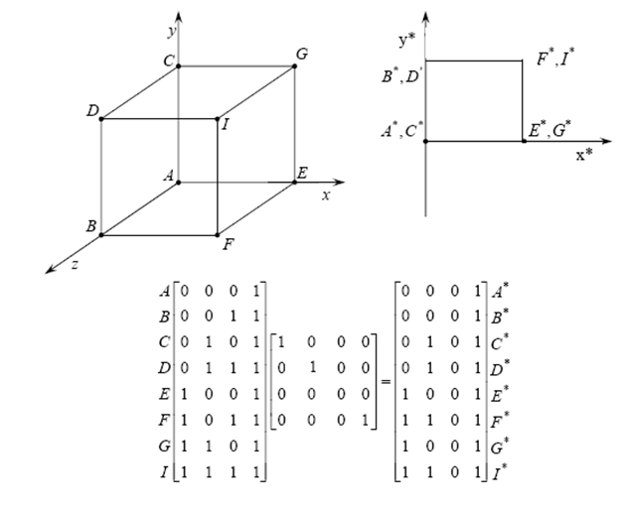
Пример

